Slide 1
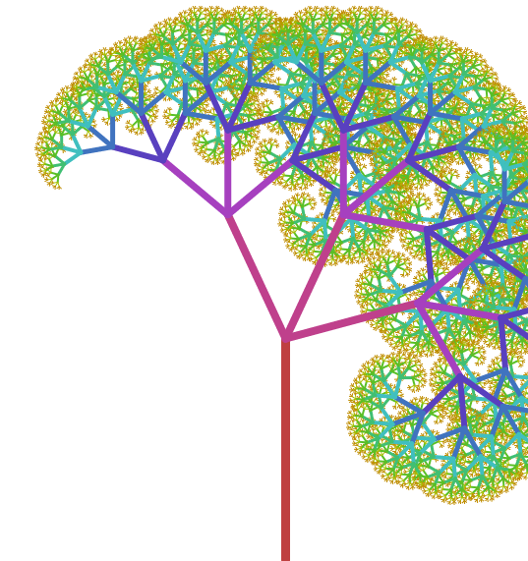
SUPERVISED LEARNING: DECISION TREE

Slide 2
Topik Pembahasan
Pengantar
Supervised vs Unsupervised Learning
Decision Tree
Pembentukan Tree dalam Decision Tree

Slide 3
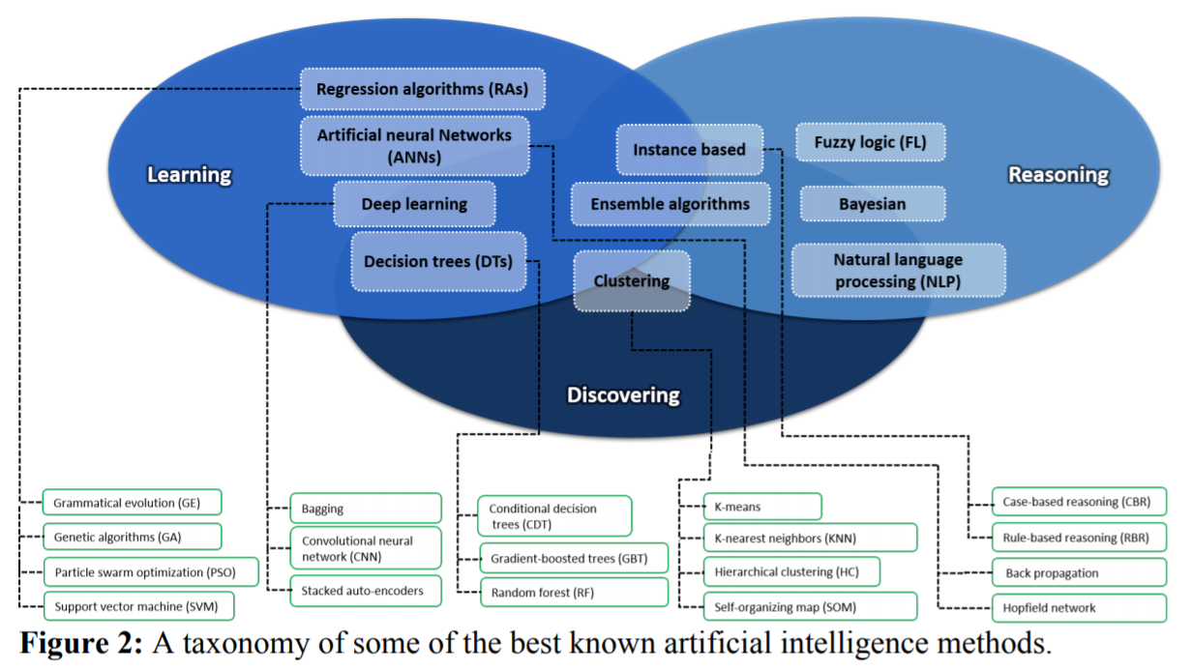
Pengantar
Learning: Kemampuan AI untuk belajar dari pengetahuan (fakta, data, informasi) yang telah terjadi sebelumnya untuk menyelesaikan suatu permasalahan baru.

Slide 4
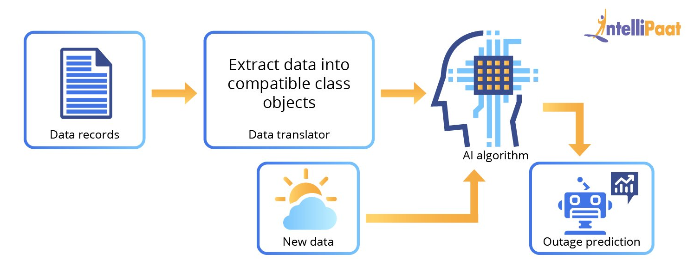
Pengantar
Algoritma pembelajaran mesin mampu menginterpretasikan dan mengolah data terdahulu untuk menyelesaikan permasalahan baru

Slide 5
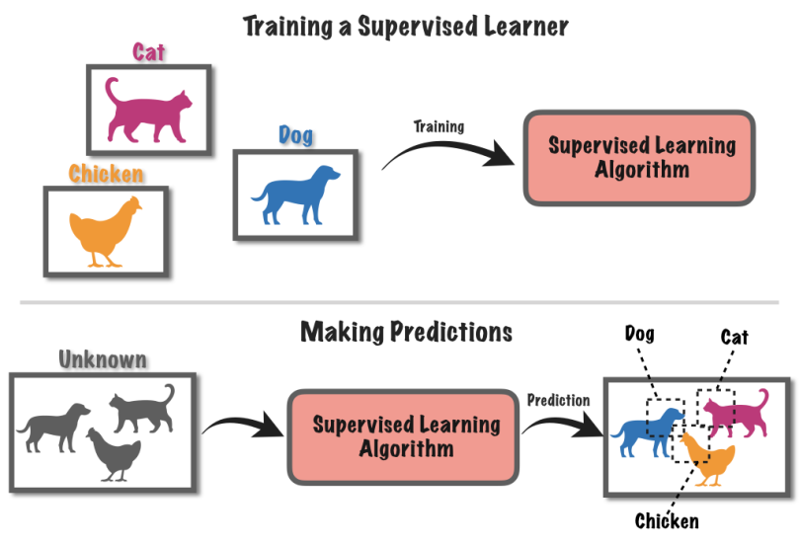
Supervised vs Unsupervised Learning
SUPERVISED LEARNING
Kita “melatih model”, lalu dengan pengetahuan tersebut, si model dapat memprediksikan data yang baru atau belum diketahui
Notes:
https://towardsdatascience.com/supervised-vs-unsupervised-learning-in-2-minutes-72dad148f242

Slide 6
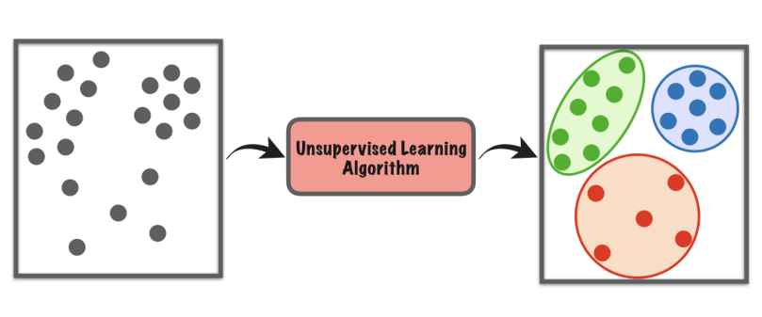
Supervised vs Unsupervised Learning
UNSUPERVISED LEARNING
Model / algoritma berusaha untuk menemukan pengetahuan (pola, informasi, dll) dari sekumpulan data
Notes:
https://towardsdatascience.com/supervised-vs-unsupervised-learning-in-2-minutes-72dad148f242

Slide 7
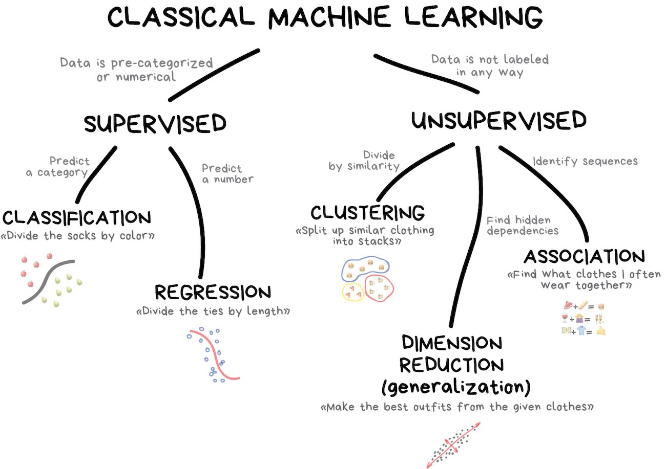
Supervised vs Unsupervised Learning
Supervised
  Classification
  Regression
Unsupervised
  Clustering
  Association
  Dimension Reduction
Notes:
https://github.com/iammiori/data_analysis_python/issues/1

Slide 8
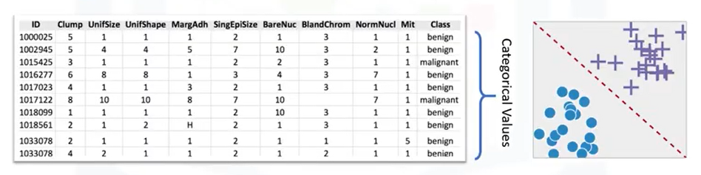
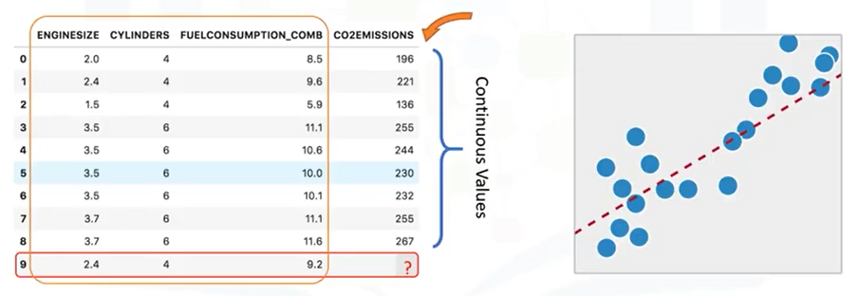
Classification vs Regression
Klasifikasi berusaha memprediksi label atau kelas yang bersifat diskret / kategorikal
Regresi berusaha memprediksi label atau kelas yang bersifat kontinu / numerik
Notes:
http://cognitiveclass.ai

Slide 9
ALGORITMA DECISION TREE

Slide 10
Membentuk Decision Tree Dari Data Latih
Perlu dipahami terlebih dahulu mengenai:
Dataset
Atribut
Label / class
Tipe data
Bagaimana dari data latih tersebut dapat diperoleh model yang bisa mengklasifikasikan secara otomatis?

Slide 11
Membangun Decision Tree Dari Data Latih
Model Decision Tree
age?
<=30
31..40
>40
student?
yes
credit rating?
no
yes
excellent
fair
Rule:
IF ((age<=30) and (student) ) OR (age=31..40) OR
((age>40) and (credit_rating=fair))
THEN
BELI_PC=YES
no
yes
no
yes

Slide 12
Membangun Decision Tree Dari Data Latih
Model Decision Tree
age?
<=30
31..40
>40
student?
yes
credit rating?
no
yes
excellent
fair
Bagaimana memilih atribut mana yang menjadi root? Disajikan terlebih dahulu, dst
no
yes
no
yes

Slide 13
Memilih Atribut Terbaik
Kita coba atribut “student”
Yes
No
Atribut “student” kurang cocok sebagai pemisah, karena tidak dapat memisahkan label dengan baik
student?
yes
no

Slide 14
Memilih Atribut Terbaik
Kita coba atribut yang lain: “age”
Yes
No
Atribut “age” cocok sebagai pemisah, karena dapat memisahkan label dengan baik
age?
<=30
>40
30..40

Slide 15
Memilih Atribut Terbaik
Kita coba atribut yang lain: “age”
Yes
No
age?
<=30
>40
30..40
More Predictiveness
Less Impurity
Lower Entropy

Slide 16
Memilih Atribut Terbaik
Kita coba atribut yang lain: “age”
Yes
No
age?
<=30
>40
30..40
Pure node

Slide 17
Entropy
Ukuran kemurnian, keberagaman, randomness atau uncertainty
Nilai entropy semakin kecil, distribusi semakin homogen, node semakin murni (pure)
1 yes
7 no
3 yes
5 no
Entropy rendah
Entropy tinggi
0 yes
8 no
4 yes
4 no
Entropy = 0
Entropy = 1
*Info(D) = Entropy (D)

Slide 18
Perhitungan Entropy
1
Hitung entropy dari class / label “buys_computer” (entropy data)
buys_computer = “yes” → 9 data
buys_computer = “no” → 5 data
Total → 14 data

Slide 19
Perhitungan Entropy
2
Hitung entropy dari setiap atribut
Atribut “age”
age | “yes” | “no” | I(yes,no)
<=30 | 2 | 3 | 0,971
31..40 | 4 | 0 | 0
>40 | 3 | 2 | 0,971

Slide 20
Perhitungan Entropy
3
Hitung entropy dari setiap atribut
Atribut “income”
income | “yes” | “no” | I(yes,no)
low | 3 | 1 | 0,811
medium | 4 | 2 | 0,918
high | 2 | 2 | 1

Slide 21
Perhitungan Entropy
4
Hitung entropy dari setiap atribut
Atribut “student”
student | “yes” | “no” | I(yes,no)
yes | 6 | 1 | 0,592
no | 3 | 4 | 0,985

Slide 22
Perhitungan Entropy
5
Hitung entropy dari setiap atribut
Atribut “credit_rating”
credit_rating | “yes” | “no” | I(yes,no)
fair | 6 | 2 | 0,811
excellent | 3 | 3 | 1

Slide 23
Information Gain
Information gain (sering disebut “gain” saja) merupakan informasi / nilai peningkatan derajat kepastian dari suatu atribut setelah dipecah (split)
Gain(A) menggambarkan seberapa besar entropy berkurang akibat atribut A. Semakin besar, semakin bagus.
Entropi sebelum dipecah
E = 0,940
student?
yes
no
E = 0,592
E = 0,985
Entropi setelah dipecah

Slide 24
Hitung Information Gain Setiap Atribut
Atribut | Entropi Atribut
buys_computer | 0,904
age | 0,694
income | 0,911
student | 0,788
credit_rating | 0,892
Gain (age) = 0,940 – 0,694 = 0,246
Gain (income) = 0,940 – 0,911 = 0,029
Gain (student) = 0,940 – 0,788 = 0,152
Gain (credit_rating) = 0,940 – 0,892 = 0,048
Atribut “age” memiliki nilai information gain yang tertinggi, sehingga dipilih sebagai node awal (root)

Slide 25
Membentuk Decision Tree
age?
Setelah atribut “age”, atribut apa selanjutnya?
Diproses untuk setiap cabang selama masih ada > 1 kelas
<=30
31..40
>40
?
yes
?
Tidak perlu diproses, karena hanya 1 kemungkinan kelas

Slide 26
Membentuk Decision Tree
Selanjutnya... proses data age<=30
Hitung Gain atribut:
Gain(Age): tidak perlu dihitung lagi
Gain(income)
Gain(student)
Gain(credit_rating)
Gain (income) = Info(D) – Infoincome(D) = 0.97 – 0.4 = 0.57
Gain (student) = Info(D) – Infostudent(D) = 0.97 – 0 = 0.97
Gain (credit_rating) = Info(D) – Infocredit_rating(D) = 0.97 – 0.95 = 0.02

Slide 27
Membentuk Decision Tree
age?
<=30
31..40
>40
LANJUTKAN…
student?
yes
?
no
yes
no
yes

Slide 28
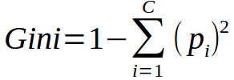
Cara lain dalam membentuk Decision Tree
Menggunakan Gini Index (GI) atau Impurity
Langkah:
  Menghitung Gini Index (GI) untuk setiap atribut
  Menentukan root berdasarkan nilai GI. Root adalah atribut dengan nilai GI terkecil.
  Ulangi langkah 1 dan 2 untuk level berikutnya pada tree hingga nilai GI = 0.

Slide 29
Kapan Menggunakan Decision Tree?
Data dalam bentuk atribut-nilai. Kondisi ideal adalah jika isi nilai jumlahnya sedikit. Misalnya: “panas”, “sedang”, “dingin”.
Output diskrit.
Training data dapat tidak lengkap

Slide 30
Kelebihan dan Kekurangan Decision Tree
Kelebihan:
  Mudah diimplementasikan
  Hipotesis yang dihasilkan mudah dipahami
  Efisien
Kekurangan:
  Overfitting: terlalu mengikuti training data
    Terlalu banyak cabang, merefleksikan anomali akibat noise atau outlier.
    Akurasi rendah untuk data baru
  Proses pembangunan pohon keputusan pada data numerik menjadi lebih rumit dan memungkinkan terdapat informasi yang hilang
  Pohon keputusan dapat tumbuh menjadi sangat kompleks pada data yang rumit.

Slide 31
Pengembangan Decision Tree
Mengatasi overfitting
  Pre-pruning: Hentikan pembuatan tree di awal. Tidak mensplit node jika goodness measure dibawah threshold.
  Post-pruning: Buang cabang setelah tree jadi
Pengembangan Metode:
  C4.5, C5.0
  Conditional Decision Tree
  Gradient-boosted Trees
  Random Forest

Slide 32
REFERENSI
Russel, S., & Norvig, P. (2003). Artificial Intelligence A Modern Approach . New Jersey : Pearson Education, Inc.
Slide Jiawei Han http://www.cs.uiuc.edu/~hanj/bk2/
Course “Machine Learning with Python” dari CognitiveClass.Ai
Slide Materi Pelatihan Digital Talent Academy – Kominfo.
https://towardsdatascience.com/supervised-vs-unsupervised-learning-in-2-minutes-72dad148f242

Slide 33


Kesimpulan
SELESAI

